Slide 1
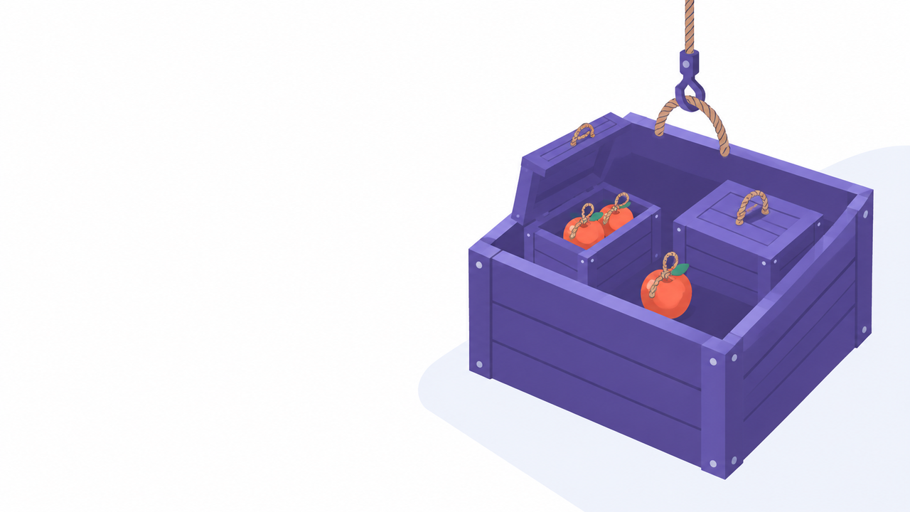
软件设计模式 · 第十三讲
组合模式
让客户对一片叶子和一整棵树一视同仁
树形结构的统一处理
透明式与安全式
递归遍历的写法
四个课件实例
重制讲义 · 自学复习版｜据吉林大学《软件设计模式》张欣佳、陈伟老师课件合并整理

Slide 2
22 组合
本讲学习路线
01
动机
树形结构里，客户端为什么总在分情况判断
学习目标
画出组合模式类图，继承线和聚合线的方
向、菱形位置都不画反
02
定义与结构
三个角色，一条指回抽象构件的聚合线
用 Java 写出抽象构件、叶子构件、容器构
件三个类，并写对递归遍历
03
代码实现
Java 标准写法与递归遍历的落点
给一棵具体的目录树，手算出递归调用顺序
和每个节点的汇总结果
04
两种形式
说清透明式与安全式各自牺牲了什么，并判
断一段代码属于哪一式
透明式保透明，安全式保安全，各丢掉什么
05
课件实例
说出组合与装饰、迭代器、访问者的分工，
以及它们怎么配合使用
水果盘、文件浏览、计算机设备、集团公司
06
效果与辨析
优缺点、适用场景、与装饰迭代器访问者的配合
软件设计模式 · 组合模式
2

Slide 3
第一部分
从树形结构说起
01
先看清分情况判断把客户端拖成了什么样
树形结构随处可见
客户端被迫区分叶子和容器
一般化表示与模式定义
软件设计模式 · 组合模式
3

Slide 4
22 组合 · 从树形结构说起
动机：树形结构在软件里随处可见
目录、菜单、组织结构，形状都一样：一个节点要么是一件具体的东西，要么装着别的节点。
主菜单
动机
要处理的是同一类问题
文件
帮助
树形结构在软件中随处可见，例如操作系统中的目录结构、应用软件中的
菜单、办公系统中的公司组织结构。如何用面向对象的方式处理这种树形
结构，是组合模式要解决的问题。
新建
打开
最近打开
关于
作业.docx
共同点
对容器调用一次，等于对里面每一项都调用一次
操作系统目录
文件夹里可以放文件，也可以放子文件夹
对文件夹查毒，就是对它里面的每个文件和每个子文件夹查毒。容器对象
的方法被调用时要遍历整棵子树，找到同样包含这个方法的成员对象再调
用执行，这就是递归调用。
应用软件菜单
子菜单本身又是一个能装菜单项的菜单
公司组织结构
分公司下设部门，也下设分公司
图中绿色的是叶子节点，白色的是容器节点，容器里还
能再放容器，层数没有上限。
树形结构的难点不在于怎么存，而在于客户端调用时要不要区分手里拿的是哪一种节点。
软件设计模式 · 组合模式
4

Slide 5
22 组合 · 从树形结构说起
不用组合模式：客户端被迫到处分情况
叶子和容器没有共同父类时，遍历一棵目录树只能写成这样。
客户端不得不这么写
代价
三处都在漏
/* MyFile 和 MyFolder 之间没有任何继承关系 */
public void show(Object node, String indent) {
if (node instanceof MyFile) {
System.out.println(indent + ((MyFile) node).getName());
} else if (node instanceof MyFolder) {
MyFolder f = (MyFolder) node;
System.out.println(indent + f.getName());
for (MyFile c : f.getFiles()) { /* 先走文件 */
show(c, indent + " ");
}
for (MyFolder s : f.getFolders()) { /* 再走子文件夹 */
show(s, indent + " ");
}
}
}
客户端依赖容器的内部实现结构。MyFolder 把子项拆
成两个集合，客户端就得遍历两次；容器一改，所有客
户代码跟着改。
1
2
每新增一种节点类型，所有 instanceof 分支都要补一
遍，改漏一处就少处理一类节点。
3
真正的业务动作只有一行打印，其余全是判断和转型。
想要的效果
一句话就能跑完整棵树
大多数情况下我们希望一致地处理叶子和容器，客户端只
写 node.show()，剩下的交给节点自己。对这些对象的区
别对待会使程序非常复杂。
组合模式要拿掉的正是这些 instanceof，而不是帮你少写一个 for 循环。
软件设计模式 · 组合模式
5

Slide 6
22 组合 · 从树形结构说起
让两种节点长成同一个样子
陈伟老师课件的思路：先看朴素表示为什么不好用，再把它一般化。
Node
nodes
BranchNode
- subs: List<BranchNode>
- leaves: List<LeafNode>
leaves
LeafNode
+ f()
subs
+ f()
+ f()
LeafNode
BranchNode
- nodes: List<Node>
+ f()
+ f()
朴素表示
两种节点两套集合
树枝节点要分别管着子树枝和叶子，访问任意一个节点之
前，都得先问清楚它是哪一种，加一种节点就要再加一个集
合。
一般化表示
树枝节点装的是 Node
抽出一个抽象的 Node，叶子和树枝都是它的子类。树枝只持有一
个 List<Node>，里面放的是叶子还是树枝都无所谓。
访问任意一个节点时，不需要判定节点类型
这一步抽象就是组合模式的全部技巧：让容器持有抽象构件，而不是持有若干种具体节点。
软件设计模式 · 组合模式
6

Slide 7
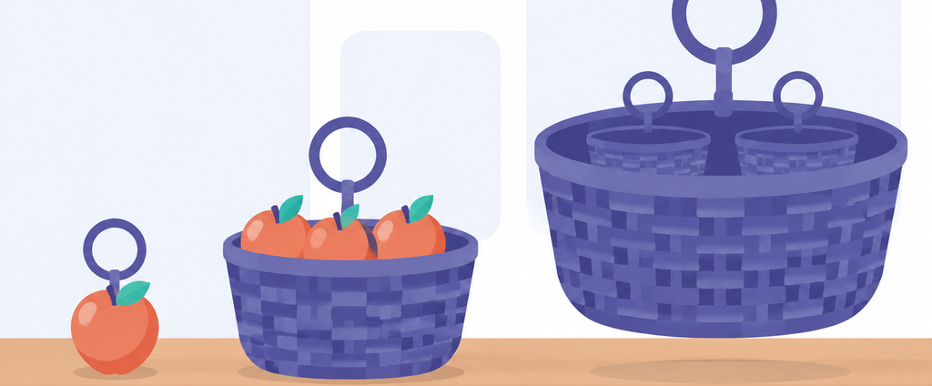
22 组合 · 从树形结构说起
定义：组合多个对象形成树形结构，表示整体与部分
定义
组合模式（Composite Pattern）
组合多个对象形成树形结构以表示“整体-部分”关系的层次结
构。组合模式对单个对象（即叶子对象）和组合对象（即容器
对象）的使用具有一致性。
别名：整体-部分模式（Part-Whole）
属于 对象结构型 模式
一个苹果、一篮苹果、一大筐篮子，都装着同一种提环
本质
统一叶子对象和组合对象
别混
模式名里的“组合”不是 UML 的组合关系
把叶子对象和组合对象统统当成构件对象。构建树形结构时不
必区分类型，操作树形结构时也不必区分类型，统一调用同一
个方法。
UML 的组合关系指实心菱形、部分随整体销毁；组
合模式说的是把对象装配成树。类图里容器与抽象
构件之间通常画成聚合，空心菱形。
英文 Composite 一词两用，做判断题时按题干问的是模式还是关系来读。
软件设计模式 · 组合模式
7

Slide 8
第二部分
结构、角色与对象图
02
三个类，长出任意深的一棵树
标准类图的四条线
三个角色加一个客户类
类图与对象图的区别
软件设计模式 · 组合模式
8

Slide 9
22 组合 · 结构、角色与对象图
标准结构：容器持有抽象构件，形成递归
这是透明式，也就是组合模式的标准形式，管理子构件的方法都声明在抽象构件里。
两条继承线
空心三角画在 Component 这一端，叶子和容
器都是抽象构件的子类
Component
Client
+ operation()
+ add(Component)
+ remove(Component)
+ getChild(int)
children
一条聚合线
空心菱形画在 Composite 这一端，容器是整
体，抽象构件是部分
一条关联线
客户类只认识 Component，箭头指向抽象构
件
Composite
Leaf
- children: List
读图
聚合线为什么指回 Component
+ operation()
+ add(Component)
+ remove(Component)
+ getChild(int)
容器里装的不是 Composite，也不是 Leaf，而是抽象
构件。正因为指回了父类，容器里才可以既放叶子又放
容器，一层套一层地递归下去。
+ operation()
把聚合线画成 Composite 指向 Leaf 是最常见的错画法，那样容器就再也装不下容器。
软件设计模式 · 组合模式
9

Slide 10
22 组合 · 结构、角色与对象图
三个角色加一个客户类，各管什么
Component 抽
象构件
可以是接口，也可以是抽象类。为叶子和容器声明公
共接口，可以包含所有子类共有行为的声明和默认实
现；透明式还在这里声明增加、删除、获取子构件的
方法
常错
容器不只是个集合
容器构件除了装子构件，自己也要实现业务方
法。它的业务方法通常先做自己那一份事，再
遍历子构件逐个调用同名方法。
Leaf 叶子构件
表示叶子节点对象，没有子节点，实现抽象构件里声
明的业务行为。对于管理子构件的那些方法，通过抛
异常或错误提示来处理
只有 add、remove 而业务方法是空的，那只是个列表
Composite 容
器构件
表示容器节点对象，子节点可以是叶子也可以是容
器。提供一个集合存储子节点，并在业务方法里递归
调用子节点的同名方法
记法
三个角色对上文件系统
Component 对应“文件系统里的一项”，Leaf
对应文件，Composite 对应文件夹，Client 就
是调用查毒、统计、复制的那段代码。
Client 客户类
针对 Component 抽象构件编程，不关心自己拿到的
是叶子还是容器
判断一个设计是不是组合模式，先找抽象构件，再看容器的业务方法有没有递归调用子构件。
软件设计模式 · 组合模式
10

Slide 11
22 组合 · 结构、角色与对象图
三个类，能长出任意深的一棵树
类图上永远只有三个类，对象图却可以有无穷多层，两者别看混。
root : Composite
关键
抽象构件既代表叶子，又代表容器
客户端针对抽象构件类编程，无须知道它到底表示的是叶子还是
容器，可以对其进行统一处理。
a : Leaf
sub : Composite
d : Leaf
b : Leaf
c : Leaf
递归组合
聚合关联是树能长深的原因
容器对象与抽象构件类之间建立了聚合关联关系，容器里既可以
放叶子也可以放容器，以此实现递归组合。加一层不需要新增任
何类，只是多 new 一个 Composite 再 add 进去。
这是对象图，每个框都是一个运行期对象，root 和 sub 是
同一个类的两个实例。
考试要求画的是类图，三个类就够；解释运行过程时才画对
象图。
一棵树里可以有很多个 Composite 实例，但它们全是同一个类，代码只写一遍。
软件设计模式 · 组合模式
11

Slide 12
第三部分
Java 标准实现与递归遍历
03
把三个角色写成能跑的代码
抽象构件与叶子构件
容器构件里的递归
客户端组装与输出推演
软件设计模式 · 组合模式
12

Slide 13
22 组合 · Java 标准实现与递归遍历
抽象构件与叶子构件
透明式把四个方法都放进抽象构件，叶子没法实现的那三个只能报错。
Component 与 Leaf
更正
原课件的叶子代码编译不过
public abstract class Component {
public abstract void operation(); /* 业务方法 */
public abstract void add(Component c); /* 增加成员 */
public abstract void remove(Component c); /* 删除成员 */
public abstract Component getChild(int i); /* 获取成员 */
}
public class Leaf extends Component {
private String name;
public Leaf(String name) { this.name = name; }
public void operation() { System.out.println("叶子 " + name); }
private RuntimeException deny() { /* 叶子没有子构件 */
return new UnsupportedOperationException(name + " 是叶子");
}
public void add(Component c) { throw deny(); }
public void remove(Component c) { throw deny(); }
public Component getChild(int i) { throw deny(); }
}
课件的 Leaf 写成 public Component getChild(int
i) { //错误提示 }，声明了返回值却只有一行注释，
缺少 return 语句，编译器会直接报错。
正确做法是抛 UnsupportedOperationException，
让错误在调用点暴露。
代价
这三个方法给叶子带来麻烦
作为抽象构件的子类，叶子必须实现所有声明过的方
法。add、remove、getChild 对它没有意义，却又不
能不写。
抛异常不算解决问题，只是把“叶子不能有孩子”这件事推迟到运行期才说出口。
软件设计模式 · 组合模式
13

Slide 14
22 组合 · Java 标准实现与递归遍历
容器构件：业务方法里那一行递归
容器和叶子的区别只有两点：多一个集合，业务方法里多一个循环。
Composite
更正
原课件容器代码的两处问题
public class Composite extends Component {
private String name;
private List<Component> children = new ArrayList<>();
public Composite(String name) { this.name = name; }
public void add(Component c) { children.add(c); }
public void remove(Component c) { children.remove(c); }
public Component getChild(int i) { return children.get(i); }
@Override
public void operation() {
System.out.println("容器 " + name); /* 先做自己那一份 */
for (Component c : children) {
c.operation(); /* 递归的落点 */
}
}
}
getChild() 写成 { (Component)list.get(i); }，少
了 return，编译不过。
1
2
集合用的是裸 ArrayList，取元素要写
((Component)obj).operation()。改成
List<Component> 后转型可以全部去掉。
记住
递归写对只要三件事
循环变量声明成抽象构件类型；循环体里调用同一个方法
名；叶子的实现里没有循环，递归在叶子处终止。
容器的业务方法里如果出现 instanceof，说明抽象构件没抽干净，回头改接口而不是加分支。
软件设计模式 · 组合模式
14

Slide 15
22 组合 · Java 标准实现与递归遍历
客户端组装与调用推演
客户端只做两件事：把树搭起来，然后对根节点调一次业务方法。
客户端
运行输出
Composite root = new Composite("root");
Composite sub = new Composite("sub");
root.add(new Leaf("a")); /* 先加叶子 a */
root.add(sub); /* 再加子容器 */
root.add(new Leaf("d"));
sub.add(new Leaf("b"));
sub.add(new Leaf("c"));
Component top = root; /* 客户端只认抽象构件 */
top.operation(); /* 只调一次 */
容器 root
叶子 a
容器 sub
叶子 b
叶子 c
叶子 d
推演
这个顺序是怎么来的
root.operation() 先打印自己，再按 add 的顺序遍历 a、
sub、d。轮到 sub 时它同样先打印自己，再遍历 b、c，回
来之后才轮到 d。
把 top 换成 new Leaf("x") 也照样能调，客户端一行都
不用改。
也就是树的先序遍历，递归深度等于树的层数
把三个 add 的顺序换一换，输出顺序就跟着换，组合模式不保证任何排序。
软件设计模式 · 组合模式
15

Slide 16
第四部分
透明式与安全式
04
管理子构件的方法到底放在哪个类里
透明式保住一致的接口
安全式保住编译期的检查
两种形式怎么选
软件设计模式 · 组合模式
16

Slide 17
22 组合 · 透明式与安全式
透明式：管理方法声明在抽象构件里
这是组合模式的标准形式，客户端拿到什么都按同一套方法调用。
Component
定义
透明组合模式
+ operation()
+ add(Component)
+ remove(Component)
+ getChild(int)
children
在抽象构件中声明了所有用于管理成员对象的方法，包括 add、remove
以及 getChild，这样能确保所有构件类都有相同的接口。
Leaf
Composite
换来的好处
+ operation()
+ add(Component)
+ remove(Component)
+ getChild(int)
+ operation()
+ add(Component)
+ remove(Component)
+ getChild(int)
叶子对象与容器对象提供的方法完全一致
客户端可以相同地对待所有对象，不必判断类型
代价
不够安全
叶子本质上不可能有下一层对象，为它提供 add、remove、getChild 没
有意义。这在编译阶段不会出错，运行阶段调用到却可能出错。
前面第 13、14 页的标准代码就是透明式，叶子的三个管理方法全靠抛异常顶着。
软件设计模式 · 组合模式
17

Slide 18
22 组合 · 透明式与安全式
安全式：管理方法只放在容器构件里
抽象构件里干脆不声明管理方法，叶子也就没有机会被误调用。
定义
安全组合模式
Component
children
抽象构件中不声明任何用于管理成员对象的方法，改在 Composite 类中
声明并实现。根本不向叶子提供这些方法，客户端也就调用不到。
+ operation()
Composite
Leaf
+ operation()
+ add(Component)
+ remove(Component)
+ getChild(int)
代价
不够透明
+ operation()
叶子和容器的方法不一样，客户端不能完全针对抽象编程。
客户端要多一次向下转型
Component c = getNode();
if (c instanceof Composite) { /* 躲不掉的判断 */
((Composite) c).add(new Leaf("x"));
}
安全式并没有消灭类型判断，只是把它从业务方法挪到了组装树的那几行。
软件设计模式 · 组合模式
18

Slide 19
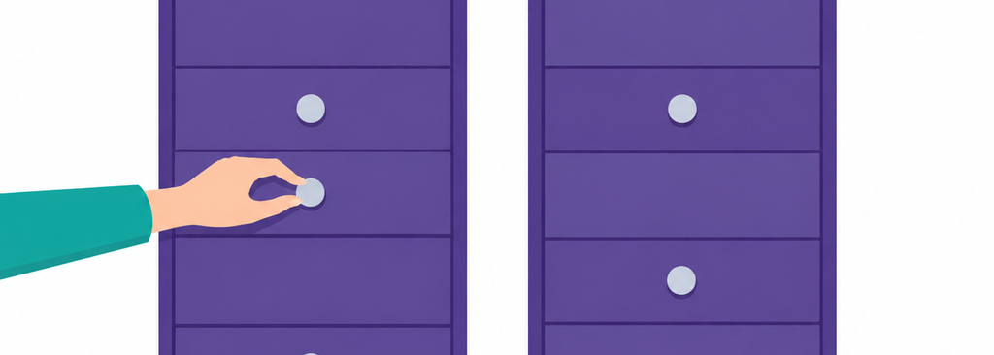
22 组合 · 透明式与安全式
两种形式怎么选
差别只有一处：那三个管理方法写在抽象构件里，还是写在容器构件里。
维度
透明式（标准形式）
安全式
管理方法在哪
抽象构件里声明
只在容器构件里声明
叶子有没有 add
有，只能抛异常
没有
客户端要不要区
分
不用，全按抽象构件调
组装时要转型成容器
左边每个面板都有把手，其中两个是假抽屉；右边只给真抽屉装把手
错误在什么时候
暴露
运行期
编译期
选法
按客户端的需要来定
牺牲了什么
安全
透明
客户端要对整棵树做统一遍历、很少手工组装，用透明
式；客户端频繁增删节点、希望编译器帮着挡错，用安
全式。
两种形式在实际应用里使用频率都很高，考试问的通常是它们各自牺
牲了什么。
两式的类图差别只在方法栏，画图时务必把 Leaf 那一栏写对，改卷就看这里。
软件设计模式 · 组合模式
19

Slide 20
第五部分
课件里的四个实例
05
两位老师的例子合起来看，正好覆盖两种形式
水果盘与文件浏览
计算机设备的递归求和
集团公司与模式应用
软件设计模式 · 组合模式
20

Slide 21
22 组合 · 课件里的四个实例
实例一：水果盘，对盘子执行“吃”就是吃里面的水果
大水果盘里还可以放小水果盘。这个例子用的是安全式，add 只出现在 Plate 里。
MyElement
叶子与容器
list
public abstract class MyElement { /* 抽象构件 */
public abstract void eat();
}
public class Apple extends MyElement { /* 叶子，香蕉梨子同理 */
public void eat() { System.out.println("吃苹果"); }
}
public class Plate extends MyElement { /* 容器 */
private List<MyElement> list = new ArrayList<>();
public void add(MyElement e) { list.add(e); }
public void eat() { for (MyElement e : list) { e.eat(); } }
}
+ eat()
Plate
Apple
Banana
Pear
+ eat()
+ add(MyElement)
+ remove(MyElement)
+ eat()
+ eat()
+ eat()
读图
盘子既是水果盘里的一项，又装着别的项
Plate 继承 MyElement，所以小盘子可以被放进大盘子；它又聚合了一组
MyElement，所以里面既能放水果也能放盘子。
效果
对大盘子调一次 eat()
代码里略去了与 add 对称的 remove()
里面的小盘子和水果全被吃到，客户端不必知道放了几
层。
MyElement 里只有 eat()，没有 add，所以这是安全式；客户端往盘里放东西时要拿到 Plate 类型。
软件设计模式 · 组合模式
21

Slide 22
22 组合 · 课件里的四个实例
实例二：文件浏览，不同类型的文件浏览方式不同
对文件夹的浏览就是对它所包含文件的浏览。这个例子用的是透明式，四个子类都带着 add。
AbstractFile
更正
原图的参数类型写错了
+ add(AbstractFile)
+ remove(AbstractFile)
+ display(String)
fileList
课件里 AbstractFile 的方法写成
add(AbstractElement element)，参数类型
是上一张图里的 AbstractElement，与本图的
AbstractFile 对不上，应改为
add(AbstractFile f)。
ImageFile
VideoFile
TextFile
Folder
- fileName: String
- fileName: String
- fileName: String
- fileList: List
+ display(String)
+ display(String)
+ display(String)
+ add(AbstractFile)
+ display(String)
对照
和水果盘正好互补
水果盘把 add 只放在 Plate 里，是安全式；文
件浏览让三种文件也带着 add，是透明式。同
一位老师的两个例子刚好各演示一种。
叶子构件
ImageFile、VideoFile、TextFile，各自实现自己那种文件的浏览方式
容器构件
Folder，持有 fileList，display() 里递归调用每个子构件
三种文件的 display 各写各的浏览方式，文件夹的 display 只负责把调用传下去。
软件设计模式 · 组合模式
22

Slide 23
22 组合 · 课件里的四个实例
实例二的代码与一次完整推演
给 display 加一个缩进参数，输出就能把树的层次直接打出来。
叶子与容器
我的资料
public abstract class AbstractFile {
public abstract void display(String in); /* in 是缩进 */
}
public class ImageFile extends AbstractFile { /* 三种文件写法相同 */
private String fileName;
public ImageFile(String n) { this.fileName = n; }
public void display(String in) { System.out.println(in + "图片 " + fileName); }
}
public class Folder extends AbstractFile {
private String name;
private List<AbstractFile> fileList = new ArrayList<>();
public Folder(String n) { this.name = n; }
public void add(AbstractFile f) { fileList.add(f); }
public void display(String in) {
System.out.println(in + "文件夹 " + name);
for (AbstractFile f : fileList) { f.display(in + " "); }
}
}
校门.jpg
课件
说明.txt
宣传片.mp4
root.display("") 的输出
文件夹 我的资料
图片 校门.jpg
文件夹 课件
文本 说明.txt
视频 宣传片.mp4
看点
缩进量就是递归深度
客户端只写了一行 root.display("")。
把“课件”整个删掉，输出就少三行，客户端代码一个字都不用改。
软件设计模式 · 组合模式
23

Slide 24
22 组合 · 课件里的四个实例
实例三：计算机设备，一台整机的价格是递归加出来的
陈伟老师课件的例子。一种设备可以由多个子设备合成，求价格和功耗都走同一条递归。
改写成 Java 的三个类
软驱（叶子）
80 元，5 W
public abstract class Equipment { /* 抽象构件，安全式 */
public abstract int power(); /* 功耗，单位 W */
public abstract int price(); /* 价格，单位元 */
}
public class FloppyDisk extends Equipment { /* 叶子 */
public int power() { return 5; }
public int price() { return 80; }
}
public class CompositeEquipment extends Equipment { /* 容器 */
private List<Equipment> parts = new ArrayList<>();
public void addChild(Equipment e) { parts.add(e); }
public int price() {
int sum = 0; /* 原课件漏了这一行 */
for (Equipment e : parts) { sum += e.price(); }
return sum;
}
/* power() 同理，把上面的 price 换成 power */
}
主板（叶子）
600 元，45 W
机箱（容器）
80 + 600 = 680 元，50 W
显示器（叶子）
900 元，30 W
整机（容器）
680 + 900 = 1580 元，80 W
更正
原课件 C++ 代码的四处问题
1
virtula 应为 virtual，第 12、14 页各一处
2
price 里 sum 没声明没赋初值，应先 int sum = 0;
3
类外定义成员函数不能再写 virtual
4
FloppyDisk 重复声明了基类的 char * mName
递归求和的模板：容器里开一个累加器，遍历子构件累加同名方法的结果，叶子直接返回自己的值。
软件设计模式 · 组合模式
24

Slide 25
22 组合 · 课件里的四个实例
实例四：集团公司，分公司下面还是分公司
集团下设部门，也下设分公司；分公司下面又有部门和分公司，层数事先说不准。
OrgUnit
units
总公司
+ display(String)
办公室
财务处
广东分公司
Branch
Department
- units: List
投标办
广州分公司
+ display(String)
+ add(OrgUnit)
+ display(String)
落点
为什么非用组合模式不可
读图
同一个类担两种角色
层数由业务决定，随时可能加一层。用组合模式时新增一
级只是多 new 一个 Branch，类的数量不变，统计人数、
汇总预算的代码也一行不用改。
广东分公司既是总公司的一个部分，又是广州分公司的整体。
办公室、财务处这类部门不再往下分，是叶子。
这个例子还能顺手回答一个常见疑问：容器和叶子的数量、层数都不需要在编译期确定。
软件设计模式 · 组合模式
25

Slide 26
22 组合 · 课件里的四个实例
模式应用：XML、杀毒软件与 Swing 界面
XML 文档
XML 本身是树形结构，很多解析工具用组合模式
表示元素与子元素
Component
component
杀毒软件
既可以针对一个具体文件查毒，也可以针对一个
目录；对目录查毒会递归处理每个子目录和文件
+ paint()
Container
AWT /
Swing
JDK 类库里的典型应用，Container 里可以放
Component，也可以放另一个 Container
Button
- component[]
+ paint()
+ add(Component)
+ paint()
身边的例子
Swing 的菜单就是一棵组合树
JMenu 继承自 JMenuItem，所以一个菜单本身也是一个菜
单项，可以被加进另一个菜单里。这就是多级菜单能一直嵌
套下去的原因。
补全
图上省掉的那几个类
Checkbox、TextComponent 与 Button 并列，都是
叶子；Panel、Window 是 Container 的子类，属于下
一页讲的更复杂形式。
窗口重绘时只调一次顶层容器的 paint()，界面上几百个控件靠递归全部画出来。
软件设计模式 · 组合模式
26

Slide 27
第六部分
效果、扩展与模式辨析
06
用在什么地方，以及和谁配合、和谁容易混
优缺点与适用环境
更复杂的组合模式
与装饰迭代器访问者的分工
软件设计模式 · 组合模式
27

Slide 28
22 组合 · 效果、扩展与模式辨析
优点：把层次结构和统一调用一起解决了
定义了包含基本对象和组合对象的类层次结构
基本对象组合成组合对象，组合对象还能继续往上组合
落到原则
它满足开闭原则的那一半
统一了组合对象和叶子对象
新增一种叶子、一种容器都不用动客户端，这部分是
开放的。抽象构件里的方法一旦增删就会波及全部子
类，那部分依然是封闭的。
把叶子当作特殊的组合对象，为它们定义统一的父类
简化了客户端调用
客户不关心手里的是什么类型，用的时候不需要区分
更容易扩展
新定义的 Composite 或 Leaf 子类能直接与已有结构一起工作
附带的好处
树的深度与客户端无关
客户端代码里没有任何关于层数、递归深度的假
设。一棵三层的树和一棵三十层的树，调用方式完
全一样。
合起来
四条优点其实是同一件事的四个侧面
叶子和容器共用一个接口之后，加节点、加层次、换结构都不再惊
动客户端。第 5 页那段满是 instanceof 的代码，到这里变成了一
行调用。
“简化客户端”是这四条里最实在的一条，前面反例页的 instanceof 全部消失了。
软件设计模式 · 组合模式
28

Slide 29
22 组合 · 效果、扩展与模式辨析
缺点与适用环境
主要缺点
很难限制容器里的构件类型
适用环境
出现这三个信号就可以用
容易增加新构件也带来了问题：很难限制容器中只能包
含特定类型的构件，比如只能是树枝节点或只能是叶子
节点、不能是两者的混合。
1
想表示对象的整体-部分层次结构，把整体和部分的
操作统一起来，让层次结构的实现和使用都更简单。
2
希望统一使用组合结构中的所有对象，这正是组合模
式提供的主要功能。
需要检测构件类型时，不能依靠编译期的类型约束来完
成，必须在运行期间动态检测。
3
有明确的整体-部分乃至整体-部分-子部分含义，而
又能以一致的方式管理各个对象。
另外两条
实现时躲不开的代价
透明式不安全，安全式不透明，两者只能选一个
只有两层、且层数永远不会变时，直接用一个集合更
省事，不必请出组合模式。
树很深时递归层数跟着变深，极端情况会把调用栈压满
判断题常考这一条：组合模式的缺点不是“类太多”，而是“限制不住容器里能放什么”。
软件设计模式 · 组合模式
29

Slide 30
22 组合 · 效果、扩展与模式辨析
扩展：更复杂的组合模式
叶子和容器各自还能再抽象一层，AWT 与 Swing 里就是这样的结构。
«interface»
做法
叶子和容器各自再抽象一层
IComponent
+ add(IComponent)
+ remove(IComponent)
+ getChild(int)
+ operation()
children
得到抽象叶子节点和抽象容器节点，各自的共性代码写
在中间类里，具体节点只写自己特有的那部分。
Leaf
Composite
实物
Swing 里现成的例子
- children: List
叶子构件 TextComponent 又有 TextField、TextArea
等子类，容器构件 Container 又有 Panel、Window 等
子类。
+ operation()
+ operation()
SubLeaf01
SubLeaf02
SubComposite01
SubComposite02
+ operation()
+ operation()
+ operation()
+ operation()
抽象构件这里画成了接口，实现线是虚线空心三
角，别和下面两层的实线继承混。
中间这两层不是组合模式要求的，节点种类少时直接让具体类继承抽象构件就够了。
软件设计模式 · 组合模式
30

Slide 31
22 组合 · 效果、扩展与模式辨析
组合模式常和谁一起出现
组合搭好树的骨架，另外几个模式各自负责树上的一件事。
装饰模式
给树上的某一层加职责
访问者模式
给稳定的树加新操作（第 3A 讲）
装饰器本身也做成抽象构件的子类，就能插在组合树的任意一层。
给一个子树加上边框、加上权限检查，下面的节点毫不知情。
节点种类基本不变、要做的操作却不断增加时（统计文件数、导出
XML、计算总价），把操作写进访问者，节点只留一个 accept 方
法。
两者类图很像，区别在于装饰器只持有一个构件，容器持有一组
职责链
给子构件加一个指向父构件的引用，自己处理不了的请求交给
父节点
迭代器模式
把遍历方式抽出来（第 33 讲）
容器用什么存子节点由迭代器挡住。想按深度优先或广度优先遍历
整棵树，各写一个迭代器即可，节点类不用改。
享元
叶子大量重复时共享叶子对象，代价是共享的叶子不能再记住
自己的父节点
建造者
组合树的搭建过程复杂时，用建造者一步步把它装配出来
这些模式都不改组合模式的类图，只是各自再加一条线。
组合负责“树长什么样”，迭代器负责“怎么走”，访问者负责“走到了做什么”，装饰负责“某一段多做点什么”。
软件设计模式 · 组合模式
31

Slide 32
22 组合 · 效果、扩展与模式辨析
三个模式的分工，以及五个易错点
维度
组合（本讲）
装饰（第 23 讲）
访问者（第 3A 讲）
易错
这五处一考就错
解决什么
表示整体-部分的树
运行期给对象加职
责
给稳定结构加新操
作
1
聚合线画成 Composite 指向 Leaf。必须指向抽
象构件，否则容器装不下容器。
持有几个构
件
一组子构件
只有一个被包对象
不持有，按类型分
派
2
以为类里有个 List 就是组合模式。还要有共同
抽象，且业务方法递归调用子构件。
叶子和容器共用一
个
和被装饰的保持一
致
3
把模式名里的组合当成 UML 的组合关系，类图
里通常画聚合。
接口变不变
节点多一个 accept
新增什么最
容易
4
透明式里以为叶子的 add 不会被调用，编译器不
拦，运行期才抛异常。
新增一种节点
新增一种职责
新增一种操作
5
遍历时又用 instanceof 区分节点，等于白用了
这个模式。
代理模式也只包一个对象，但它不改接口也不加职责，只管控制
访问，别和装饰混。
一句话区分：组合管结构，装饰管职责，访问者管操作，三者常在同一棵树上同时出现。
软件设计模式 · 组合模式
32

Slide 33
自测
自测（一）
Q1
Q2
组合模式属于哪一类模式？
它包含哪三个核心角色？
答：对象结构型，又称整体-部分模式
答：Component、Leaf、Composite
Q3
Q4
客户端应该针对谁编程？
递归发生在哪个方法里？
答：抽象构件 Component
答：容器的业务方法遍历子构件
Q5
Q6
聚合的菱形画在哪一端？
组合模式的本质是什么？
答：容器 Composite 这一端
答：统一叶子对象和组合对象
答不上来的题，回到对应正文页再看一遍那张类图或那段代码。
软件设计模式 · 组合模式
33

Slide 34
自测
自测（二）
Q1
Q2
透明式把管理方法放在哪？
透明式的不安全体现在哪？
答：抽象构件里，叶子也继承到
答：叶子的 add 只能运行期报错
Q3
Q4
安全式的不透明体现在哪？
课件的水果盘属于哪一式？
答：组装时要先转型成容器
答：安全式，add 只写在 Plate 里
Q5
Q6
组合模式最主要的缺点？
想给组合树加新操作用什么？
答：难以限制容器里的构件类型
答：访问者模式，节点类不用改
第 4 题要能说清理由：MyElement 里只有 eat()，没有声明 add。
软件设计模式 · 组合模式
34

Slide 35
22 组合
本讲小结
1
组合模式把对象组织成树形结构表示整体-部分关系，让客户对单个对象和组合对象的使用具有一致性
2
三个角色：Component 声明公共接口，Leaf 是没有子节点的叶子，Composite 持有一组抽象构件并在业务方法里递归调用
3
类图的要点是那条从容器指回抽象构件的聚合线，菱形在容器端，指向抽象构件而不是叶子
4
透明式把管理方法放进抽象构件，接口一致但叶子只能抛异常；安全式只在容器里声明，编译期安全但客户端要转型
5
优点是统一了两类对象、简化了客户端；缺点是限制不住容器里能放什么类型的构件
更正汇总
本讲订正的源课件问题
1
典型叶子代码与典型容器代码的 getChild() 都缺少 return，两处都编译不过。
2
文件浏览实例的类图里，AbstractFile 的方法参数写成了另一张图里的 AbstractElement。
3
计算机设备实例的 C++ 代码：virtula 拼错、sum 未声明未初始化、类外定义又写了 virtual、子类重复声明了基类的 mName。
4
课件的容器代码用裸 ArrayList 并强制转型，改成 List<Component> 后转型可以全部去掉。
下一步：想在不改接口的前提下给树上的节点加职责，看第 23 讲的装饰模式。
看到“目录”“菜单”“组织结构”“整体-部分”“递归汇总”这些词，先想组合模式。
软件设计模式 · 组合模式
35

